Slide 1

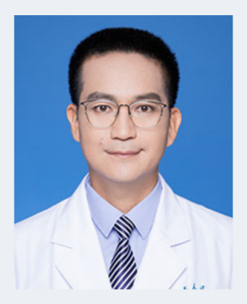

马桂贤
副主任医师、硕士生导师 招生单位：广东省心血管病研究所 招生代码：88911
广东省人民医院神经科行政副主任；中国医师协会神经内科医师分会脑血管病学组委员、广东省医学会神经病学分会神经介入学组副组长、广东省医学会脑血管病学分会青委会副主任委员、广东省医学会脑血管病学分会重症学组副组长、广东省卒中学会脑血流与代谢分会副主任委员、广东省基层医药学会神经内科分会副主任委员、广东省医师协会脑血管病医师分会常委兼秘书等、中华神经科杂志审稿专家。
招生专业与类型
科研工作
专业型硕士：临床医学1名
研究方向：脑血管病及脑损伤相关研究
主要业绩: 在《Stroke》，《Neuroscience》，《Front. Aging Neurosci.》及中华系列等专业杂志发表文章20余篇，获广东省科技成果二等奖1项（第五完成人）。
研究资助：广东省医学科研基金、广州市科技计划项目各1项
教育与工作经历
2000.07-2004.08 广东医学院附属医院住院医师
2004.09-2007.06 广东省心血管病研究所硕士
2007.07-2012.11 广东省人民医院主治医师
2013.09-2018.07 广东省心血管病研究所博士
2016.11-2017.10 哈佛大学医学院/波士顿儿童医 0000000000000000院访问学者
2012.12-至今 广东省人民医院副主任医师
Tel: 135 7047 0138
Office:广东省人民医院科教楼14神经一科办公室 Email:maguixian@gdph.org.cn
招生要求
性格开朗，积极上进，肯吃苦，热爱集体，热爱专业，有一定临床及科研基础及良好的英文能力

